Slide 1
Pt2 Responsive
AWS2
Daniel Gracia

Slide 2
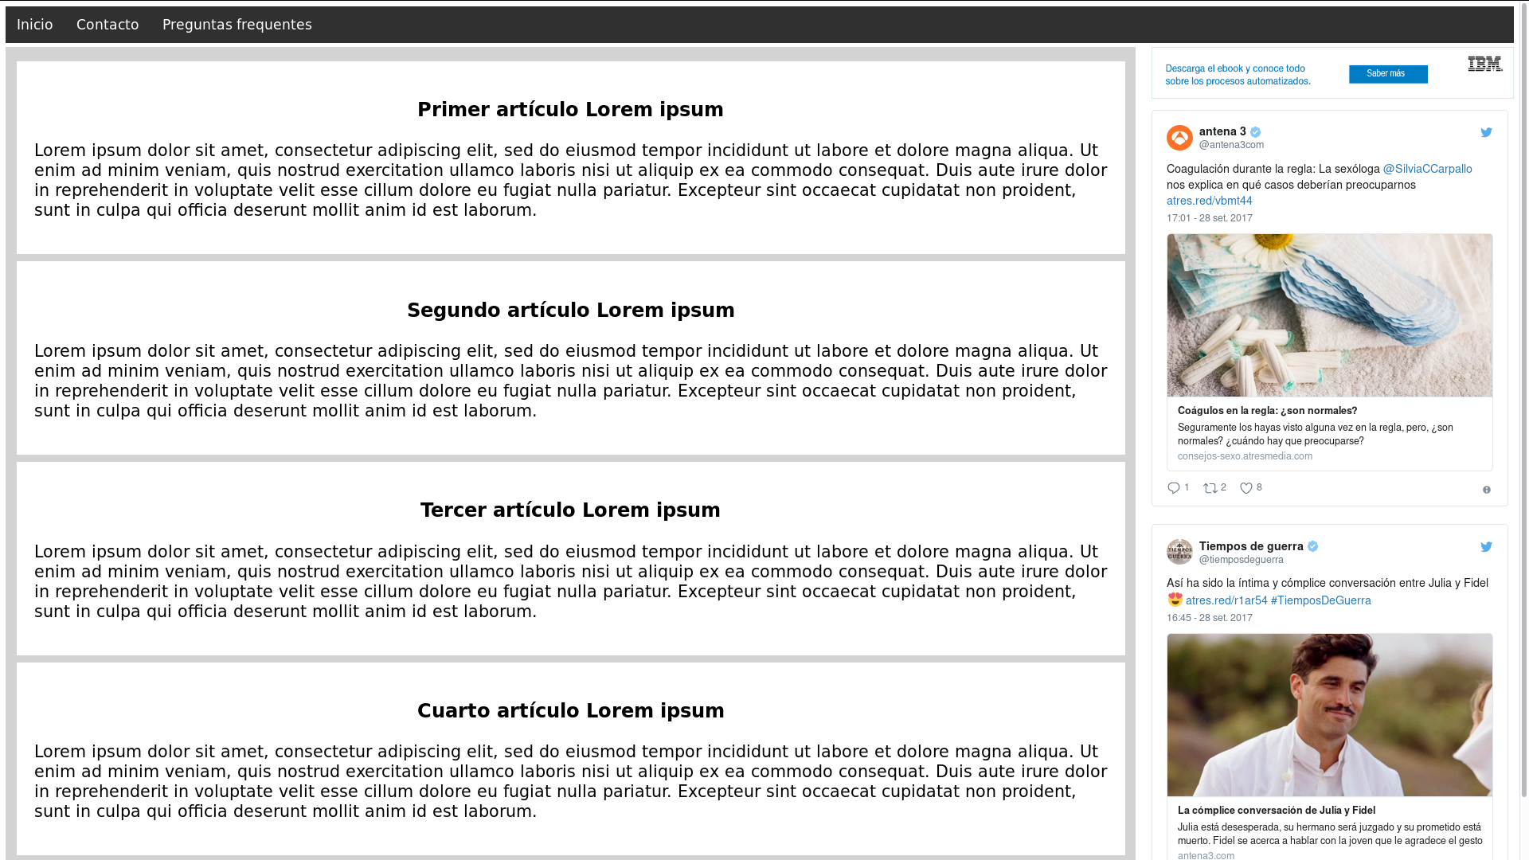
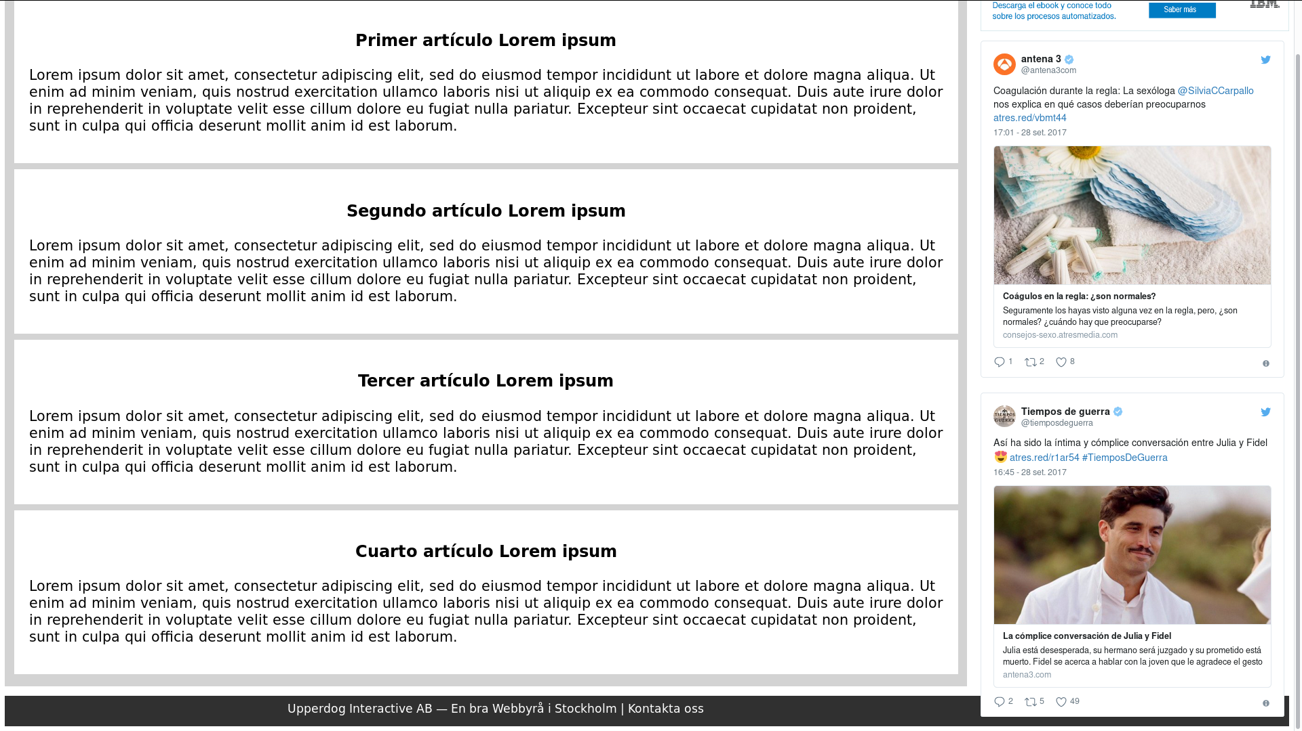
Diseño base - Navegador

Slide 3
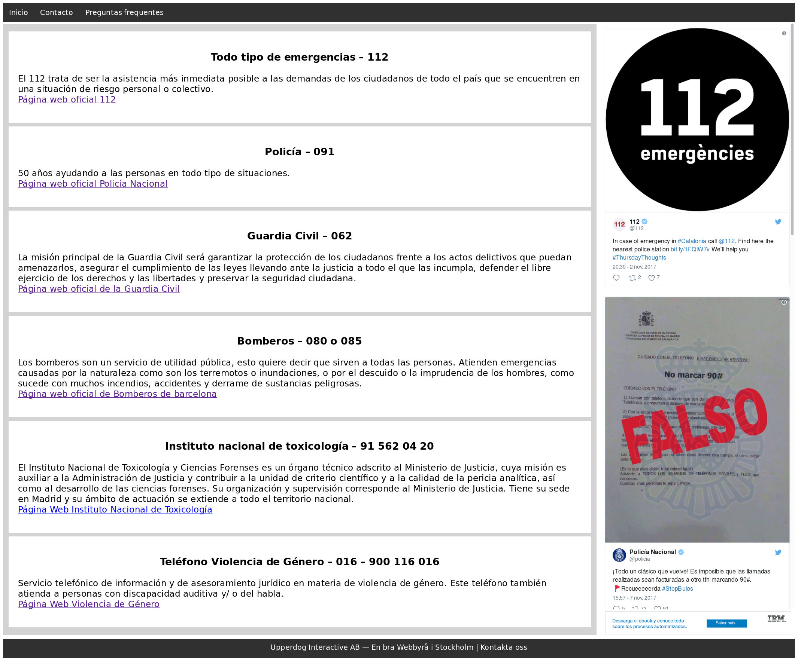
Diseño enfocado a un producto

Slide 4
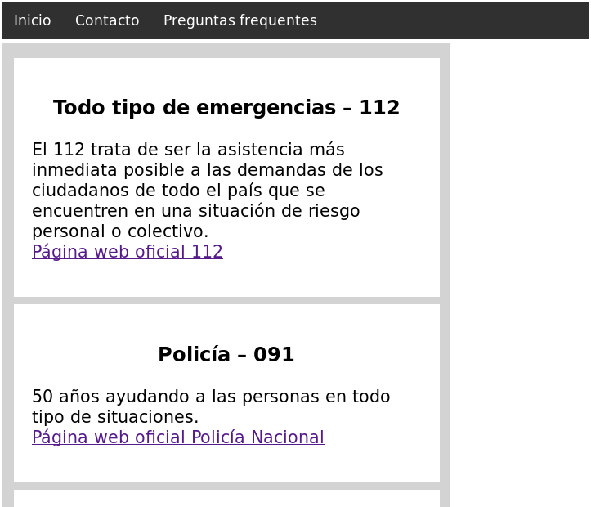
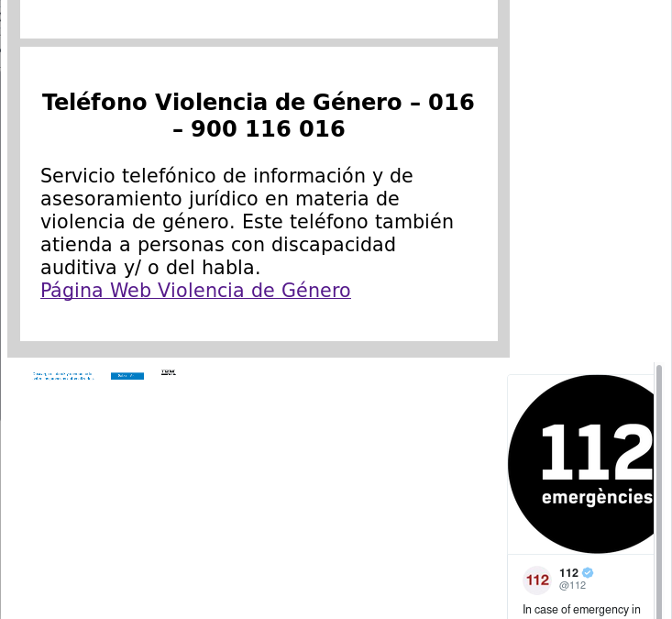
Pantalla de 536px sense @media

Slide 5
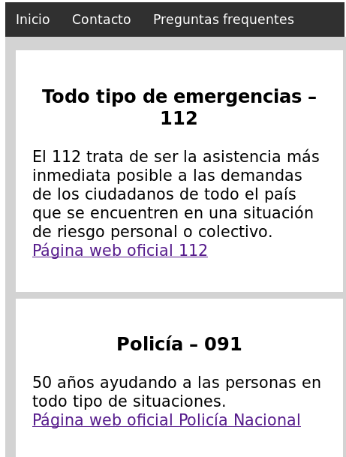
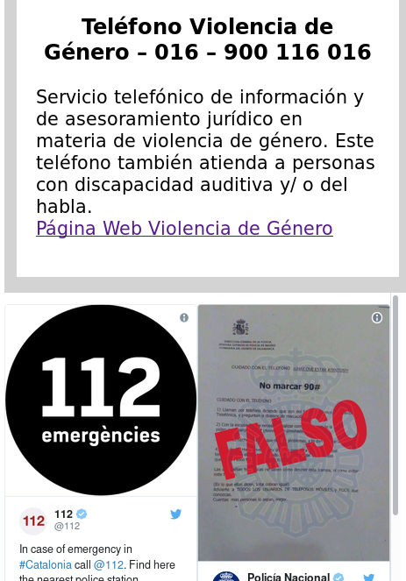
Pantalla de 536px con @media
Como se puede observar aqui no aparece la publicidad
dado que era irrelevante y se ve todo correctamente.

Slide 6
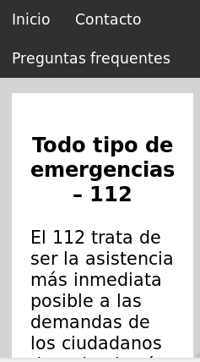
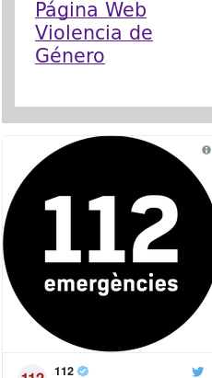
Pantalla de 280px sin @media

Slide 7
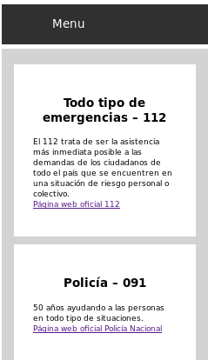
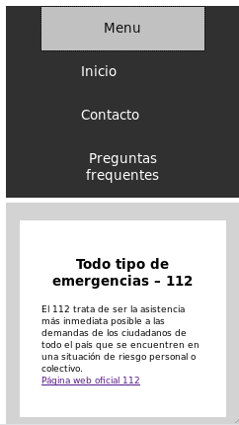
Pantalla de 280px con @media

